Slide 1
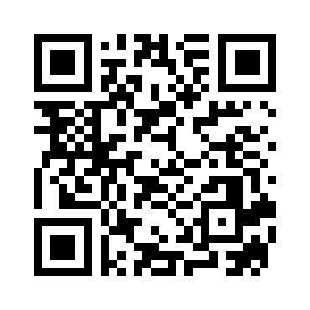
Universidade Federal de São Carlos
UFSCar
São Carlos/SP
DEGRADA 2018
3º ENCONTRO LUSO-BRASILEIRO DE DEGRADAÇÃO EM ESTRUTURAS DE CONCRETO
22 a 24 de agosto de 2018
A submissão de resumos para o DEGRADA 2018 está aberta, sendo que o prazo final será em 31 de janeiro. Submeta seu resumo em https://degrada2018.faiufscar.com/nova-inscricao.html
As inscrições para o DEGRADA 2018 estão abertas, com desconto especial para sócios do IBRACON
www.degrada2018.ufscar.br
REALIZAÇÃO E APOIO

